Slide 1
Cours 4: Complexité, Diagnostic des courbes d’entraînement, interprétabilité et métriques de performance
Gauthier Gidel
11 Septembre 2024

Slide 2
Annonces
- Le projet va débuter d'ici la fin de la semaine.
- Remplir le formulaire (Google form)
- Super important pour le projet.

Slide 3
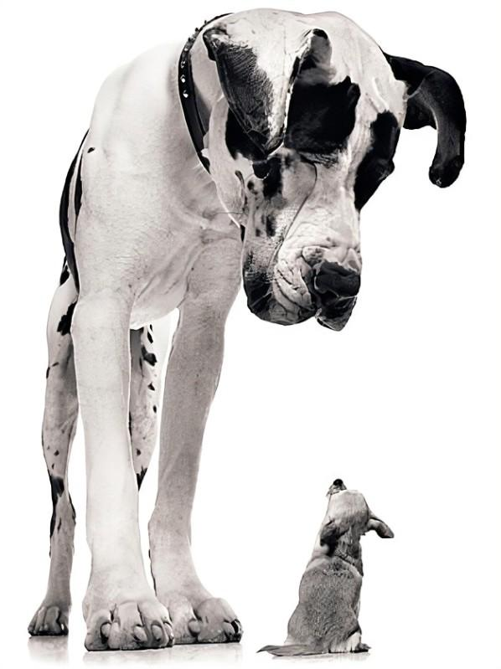
Rappel: Complexité d’un modèle en apprentissage automatique (AA)
Capacité à extraire de plus en plus d’information des données, jusqu’à ce qu'il (le modèle) soit complètement « saturé » d'information.
Principaux facteurs affectant la complexité d'un modèle
Nombre de paramètres à entraîner
Structure/architecture
Un petit réseau de neurones (RN) profond est souvent plus performant qu’un réseau peu profond, mais très large.

Slide 4
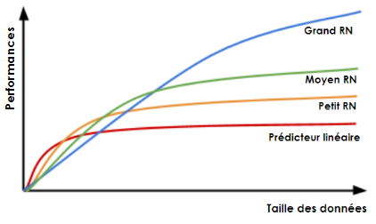
Situations courantes lors de l'entraînement d’un modèle en AA
On peut améliorer ses performances en augmentant les données d'entraînement.
Elles finissent par saturer; ajouter des données n’améliore rien…
Les performances maximales dépendent de sa complexité.
Pour de meilleures performances, il faut augmenter sa complexité ou changer de modèle.

Slide 5
Complexité et méthodes linéaires

Slide 6
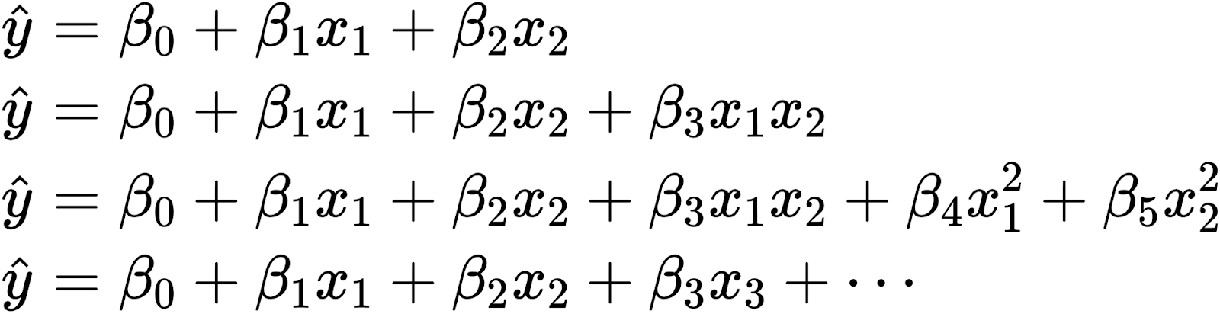
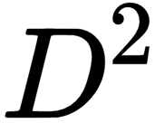

Exemple de régression multilinéaire
On peut complexifier un modèle de base en y ajoutant de nouvelles combinaisons de caractéristiques:
Modèle de base:
Ajout d’interactions:
Ajout de nonlinéarités:
Ajout de caractéristiques:
Les paramètres β des modèles linéaires sont faciles à estimer avec la méthode des moindres carrés.
Le nombre d’interactions possibles augmente comme où est la dimensionnalité de x
Notes:
$$
\begin{align*}
\hat{y} &= \beta_{0}+\beta_{1} x_{1}+\beta_{2} x_{2} \\
\hat{y} &= \beta_{0}+\beta_{1} x_{1}+\beta_{2} x_{2}+\beta_{3} x_{1}x_{2} \\
\hat{y} &= \beta_{0}+\beta_{1} x_{1}+\beta_{2} x_{2}+\beta_{3} x_{1}x_{2}+\beta_{4} x_{1}^2+\beta_{5} x_{2}^2 \\
\hat{y} &= \beta_{0}+\beta_{1} x_{1}+\beta_{2} x_{2}+\beta_{3} x_{3} +\cdots
\end{align*}
$$

Slide 7
Complexité et arbres décisionnels

Slide 8
Les modèles basés sur les arbres décisionnels
Un arbre décisionnel gère implicitement les interactions entre les attributs x sans avoir à les spécifier comme dans un modèle multilinéaire.
C’est aussi le cas des modèles basés sur des arbres de décision
Forêt aléatoire
Gradient Boosted Trees
Boosted Forests
XGBoost
Beaucoup de problèmes réels se prêtent naturellement à une analyse basée sur des arbres décisionnels.

Slide 9

Exemple: la modélisation des profits d’une station de ski
On doit tenir compte de plusieurs attributs x
Météo
Jour de la semaine,
Congé?
Neige abondante
Chaque skieur utilise un arbre décisionnel avec ces attributs pour décider s’il viendra skier ou non.
Les profits vont donc dépendre des décisions d’un grand nombre d’arbres décisionnels.
La foule décide comme une forêt aléatoire!

Slide 10
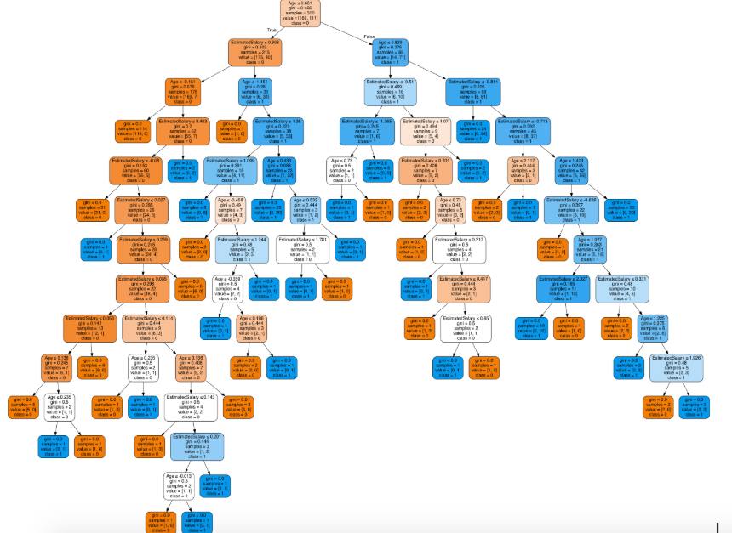
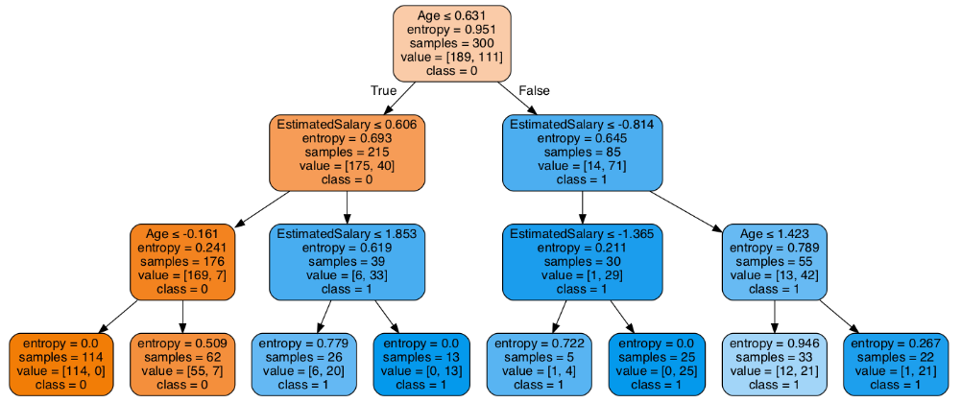
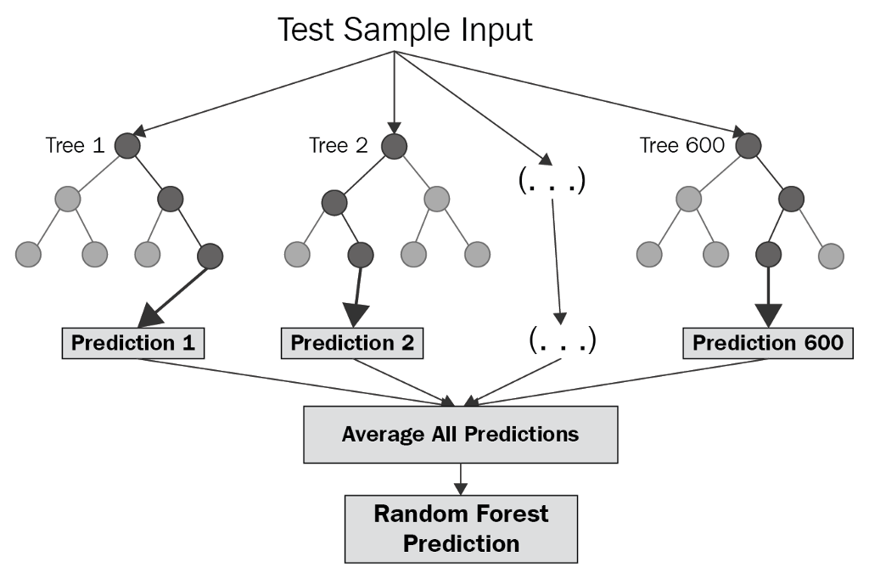
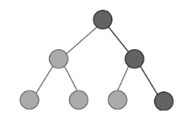
Stratégies pour contrôler la complexité d’un arbre décisionnel
Réduction de la complexité
Limiter sa profondeur
Augmentation de la complexité
Passer à une forêt aléatoire

Slide 11
Complexité et réseaux de neurones

Slide 12
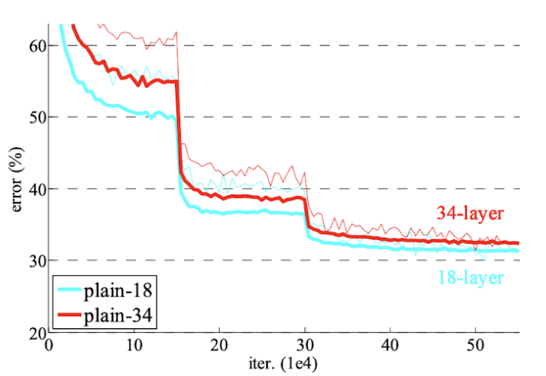
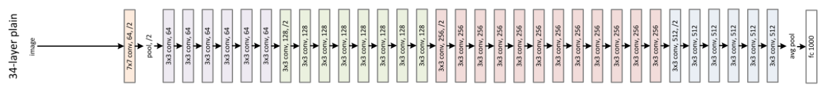
Ajouter des couches à un réseau de neurones n’est pas toujours la solution
Ça améliore les performances d’un réseau de neurones jusqu’à un certain point.
Les performances peuvent chuter si on en ajoute trop (problème de la rétropropagation du gradient).
C’est particulièrement vrai avec l’architecture classique des RN convolutionnels.
L’erreur de classification finit par augmenter avec le nombre de couches…
Architecture classique d’un RN convolutionnel

Slide 13
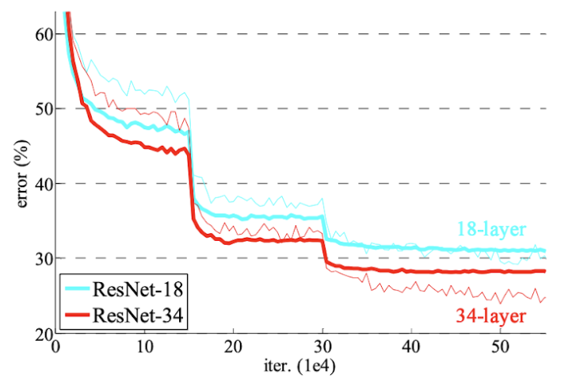
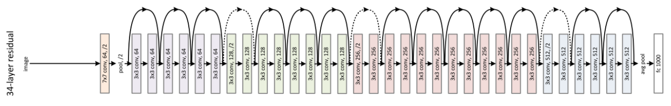
Changer la structure du réseau de neurones est souvent plus efficace
Le réseau ResNet surpasse les performances des RN convolutionnels classiques.
La structure de ResNet lui permet d’améliorer ses performances en ajoutant des couches.
Famille de modèles Resnet (18, 34 , 50, 101, 152 couches)
Architecture d’un réseau ResNet

Slide 14
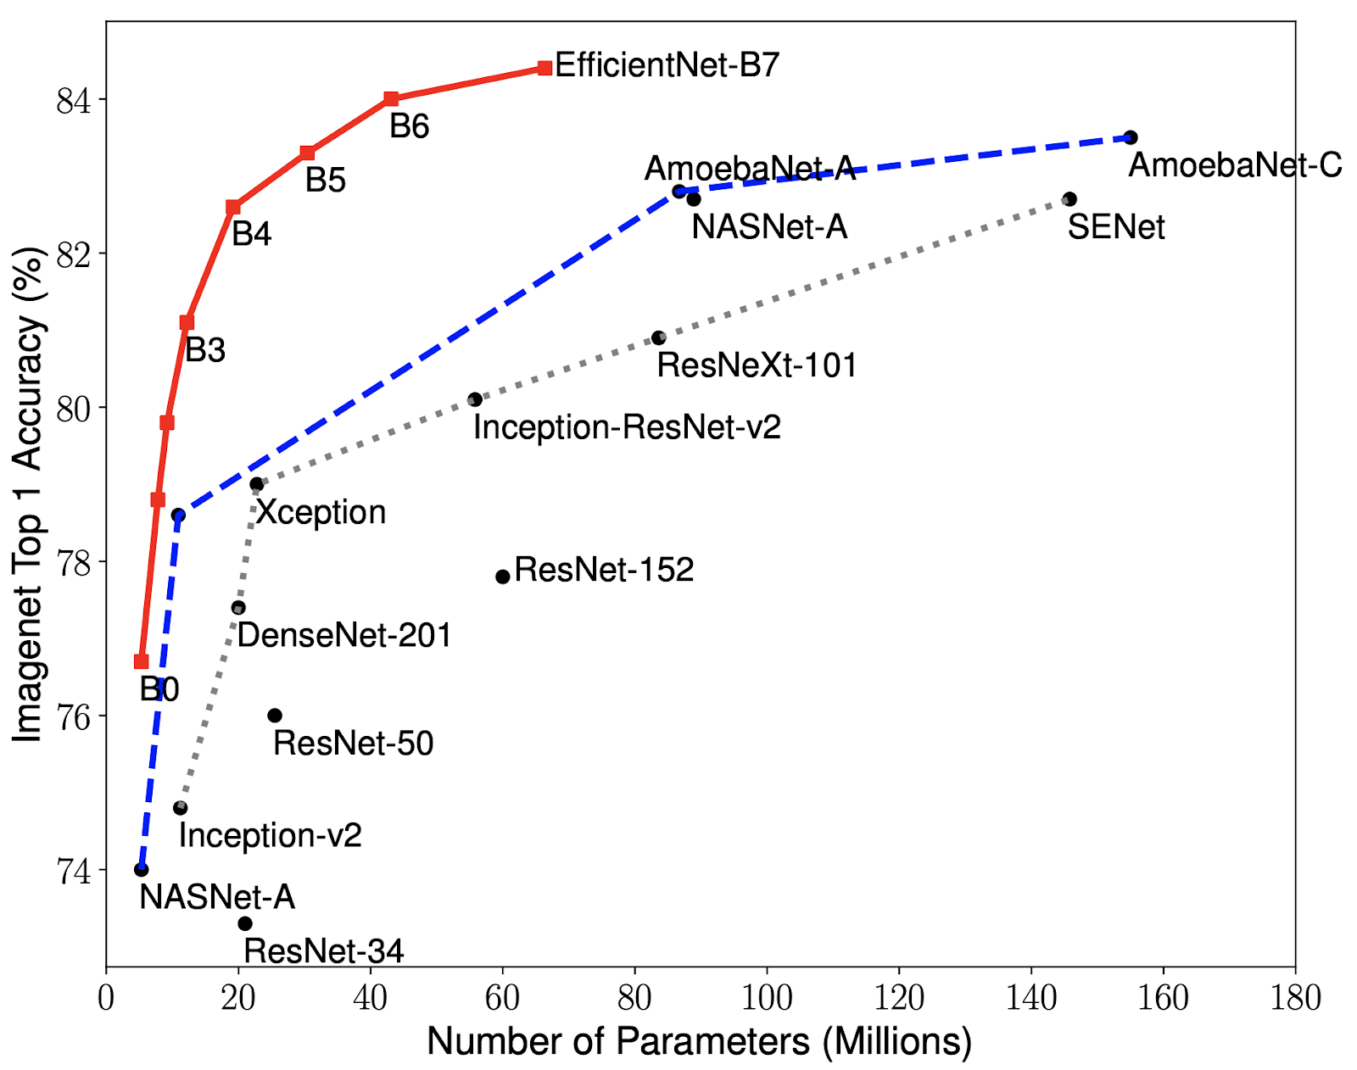

Changer de famille de modèles est encore plus efficace
Les performances finissent par plafonner pour une famille de structure donnée.
Il faut tester des structures différentes de RN
Trop peaufiner un modèle préféré diminue les retours sur investissement.
Il est important d’être au courant de la littérature et des ressources disponibles.

Slide 15

L’importance du logiciel libre (Open Source code)
Il est rare qu’on ait à coder à partir de zéro un RN complexe.
Le code source pour la majorité des modèles en AA est mis sur un site de partage après la publication des articles scientifiques associés!
Les poids des RN déjà entraînés peuvent être téléchargés!
On peut ajuster un nouveau RN à son problème et ses données en utilisant le transfert d’apprentissage.
Plusieurs services web d'hébergement et de gestion de développement de logiciels existent.
GitHub | GitLab | BitBucket
SourceForge | Cloud Source | AWS CodeCommit

Slide 16
Temps d’apprentissage et d’inférence

Slide 17
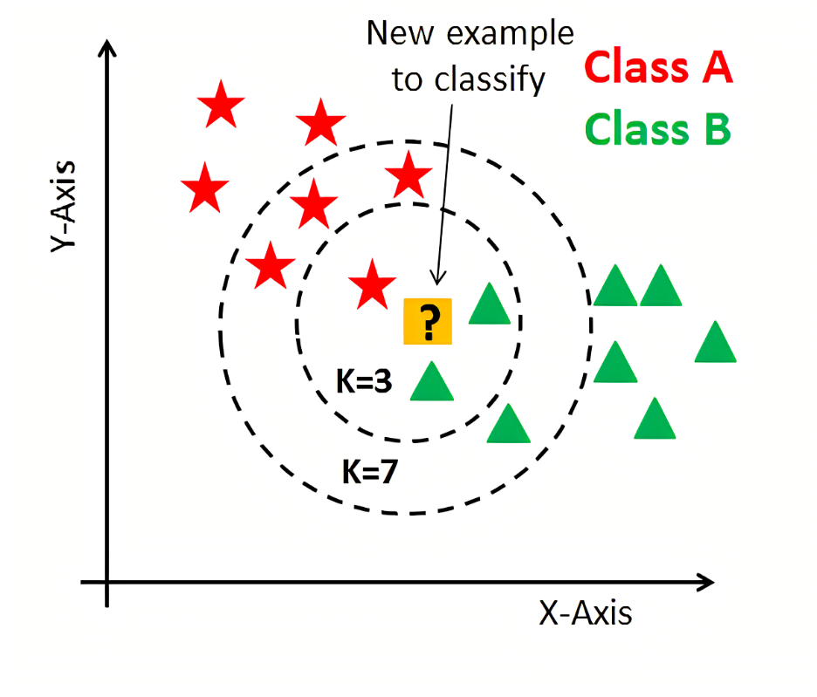
Temps d’inférence/latence: temps requis pour effectuer une prédiction.
Modèle simple de classification: K plus proches voisins
Temps d'apprentissage nul!
Calcul des distances aux N données d'entraînement à chaque fois…
Temps d’inférence proportionnel à N
Temps en secondes si K est grand
Peu pratique en temps réel…

Slide 18

Modèle complexe de classification: réseau de neurones
Temps d'apprentissage long (heures, jours)...
Peut être réduit grâce au transfert d’apprentissage
Temps d’inférence constant (quelques ms à une seconde)
Couramment utilisé en temps réel!

Slide 19
Conclusion
Deux grand moments ‘d’utilisation’ pour les modèles:
Entraînement:
Important lors du développement des modèles
Inférence:
Important lors de l’utilisation
Peuvent être réduits (demande plus de code et de ressources) à l’aide de:
Parallélisation (entraînement distribué)
Utilisation d’un cluster.
Matériel plus performant (GPU, vs CPU)
Plus de détails dans des cours dédiés.

Slide 20
Interprétabilité

Slide 21


Choisir un modèle d'apprentissage automatique
L’AA fournit beaucoup de modèles pour analyser des données.
Certains sont précis, mais incompréhensibles.
D’autres sont simples, mais imprécis.
Chacun représente une approximation de la réalité.
Lequel choisir?

Slide 22
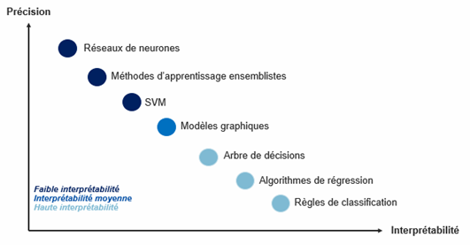
L’importance d’expliquer les résultats des prédictions
En général, lorsque la complexité d’un modèle augmente, son interprétabilité diminue.
Exemples concrets:
Prêt bancaire refusé
Détection de cancer
Candidature non retenue
Etc.
Pourquoi ces décisions?
Complexité

Slide 23
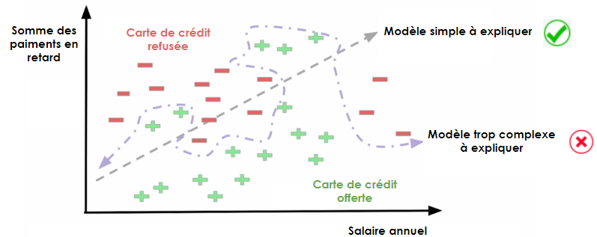
Exemple de demande de carte de crédit
Comment un banquier pourrait-il expliquer sa décision à un client?
Que vaut l’exactitude à 95% du modèle complexe, sans intervalle de confiance, et ne pouvant être expliqué?

Slide 24
Biais et Interprétabilité

Slide 25

L'’interprétabilité peut aider à détecter les biais
Exemple de biais de sélection
On analyse les CV/résumés de 100 femmes et de 1000 hommes.
Il y a plus que les caractéristiques corrélé avec l'embauche soient des caractéristiques partagés par les candidats masculins.
Un modèle entraîné sur ces données pourrait déterminer que le genre (ou des caractéristiques corrélées) des applicants est un attribut principal de performance!
Plus de détails dans le cours sur les biais algorithmiques.

Slide 26
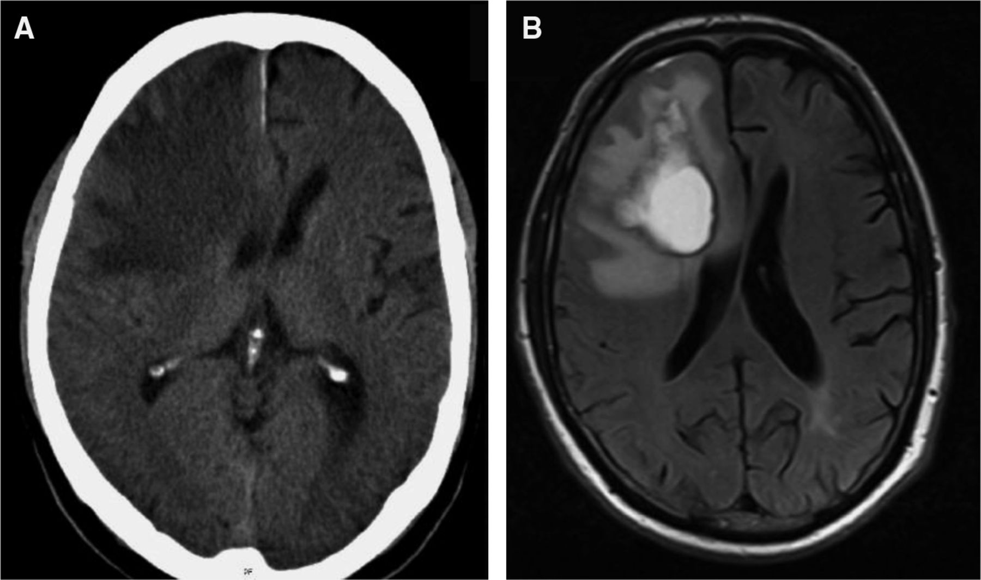
L'’interprétabilité peut aider à détecter les biais
Exemple de biais de mesure
Un système d’analyse d’images médicales est entraîné à détecter des cancers dans des images de type IRM.
Problème:
Les cas positifs sont confirmés avec la machine B.
Les cas négatifs proviennent tous de la machine A.
Le taux de détection de cancers sera biaisé par la machine utilisée.
Scanner CT
IRM

Slide 27
Interprétabilité versus complexité

Slide 28
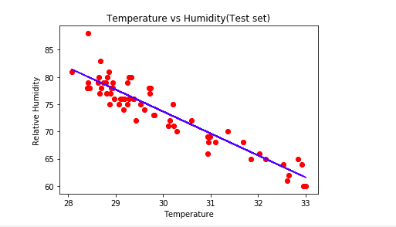
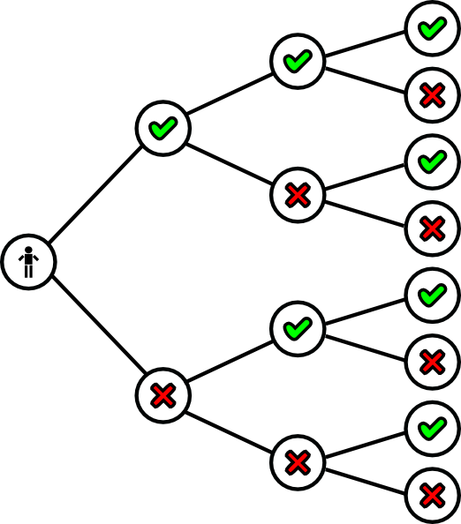
Interprétabilité des résultats: modèles simples
Il est facile d’expliquer les décisions prises par les modèles simples tels que :
Régression linéaire
Arbre décisionnel

Slide 29
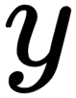
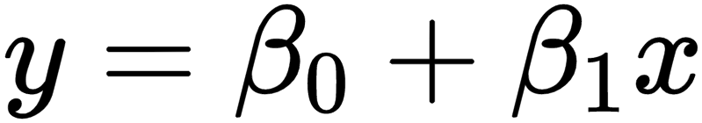
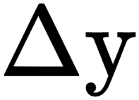

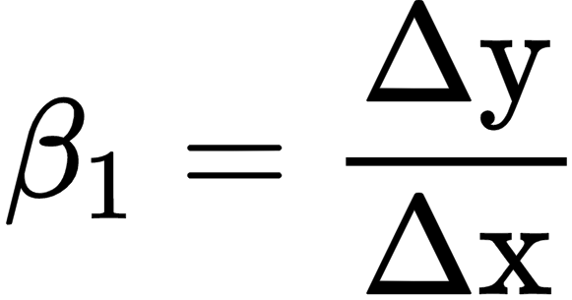
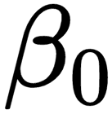

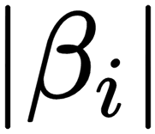
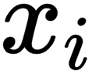
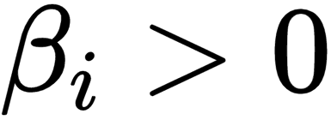
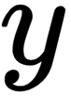
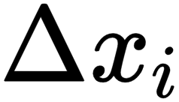
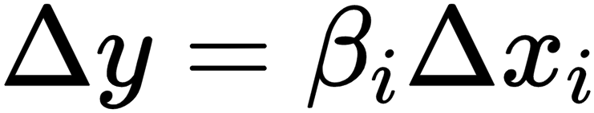
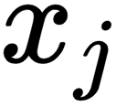
Exemple de la régression linéaire
Modèle linéaire simple :
0
Modèle linéaire général :
Les plus grandes valeurs correspondent aux attributs (normalisés) les plus importants.
Lorsque , il existe une corrélation positive entre l’attribut et la réponse .
Une variation produit une variation de la réponse lorsque les autres attributs restent inchangés.
Notes:
$$
y=\beta_{0}+\beta_{1} x
$$
$$
y
$$
$$
\beta_{0}
$$
$$
\beta_{1}
$$
$$
x
$$
$$
\beta_{1}=\frac{\Delta \mathrm{y}}{\Delta \mathrm{x}}
$$
$$
\Delta \mathrm{x}
$$
$$
\Delta \mathrm{y}
$$

Slide 30
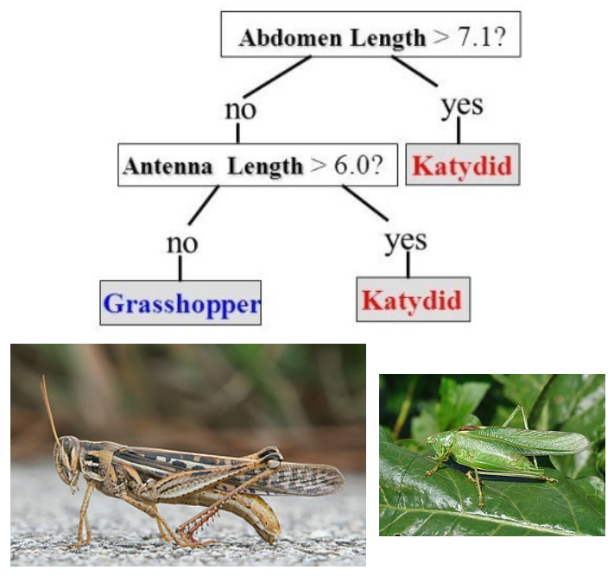
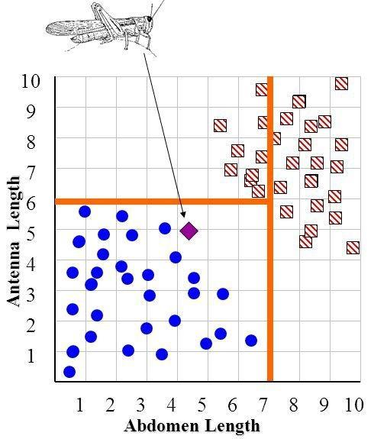
Exemple d’arbre décisionnel
Arbre de régression ajusté sur les données morphométriques (en cm) de deux types de sauterelles (grasshoppers et katydids en anglais)
Seuls quelques attributs X permettent de différencier les deux types d’insectes.
Classification d’une nouvelle sauterelle de type grasshopper.

Slide 31

Interprétabilité des résultats: réseaux de neurones
Pour faire des prédictions avec un réseau de neurones, les données d'entrée sont passées à travers de nombreuses couches effectuant des produits matriciels suivis de transformations non linéaires.
Difficile de suivre le flux des données d’une couche à l’autre.
Une seule prédiction peut impliquer des millions d'opérations mathématiques en fonction de l'architecture du réseau de neurones.

Slide 32
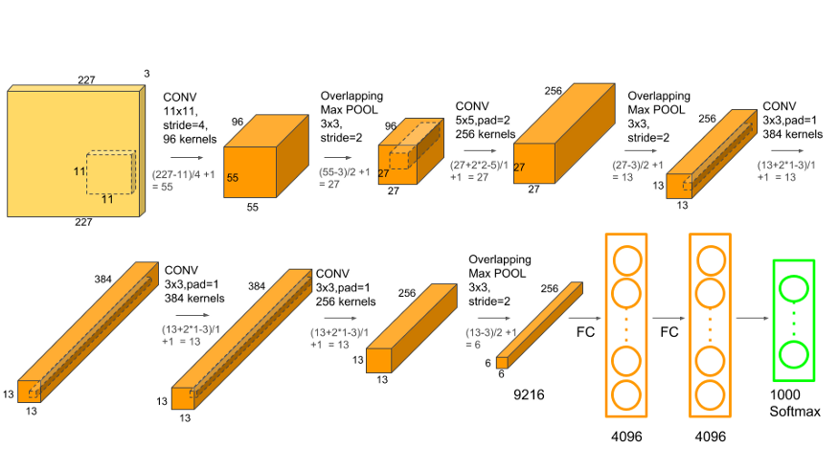
Exemple de réseau de neurones profond de complexité modeste
Le réseau de neurone convolutionnel AlexNet contient
Huit couches cachées
Une fonction d’activation nonlinéaire (ReLU, Leaky ReLU, etc.)
62 378 344 paramètres!

Slide 33
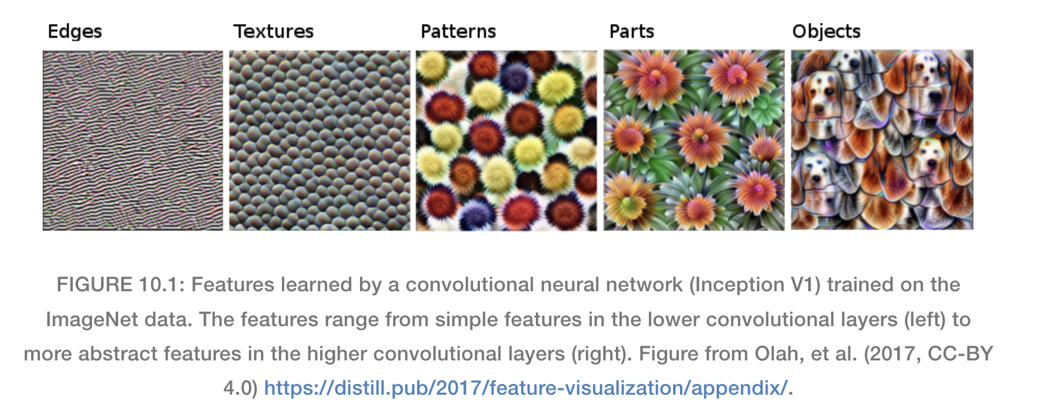
Interprétabilité des réseaux de neurones

Slide 34
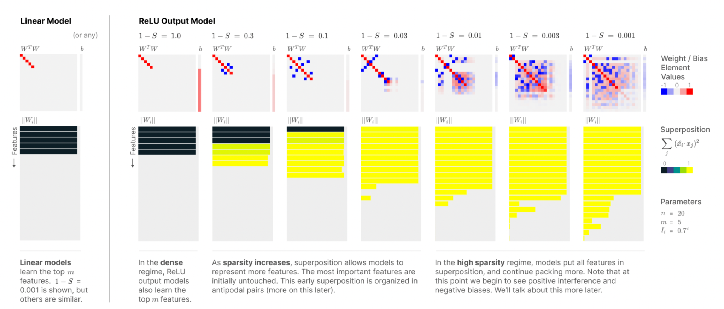
Interprétabilité des réseaux de neurones… un problème ouvert

Slide 35
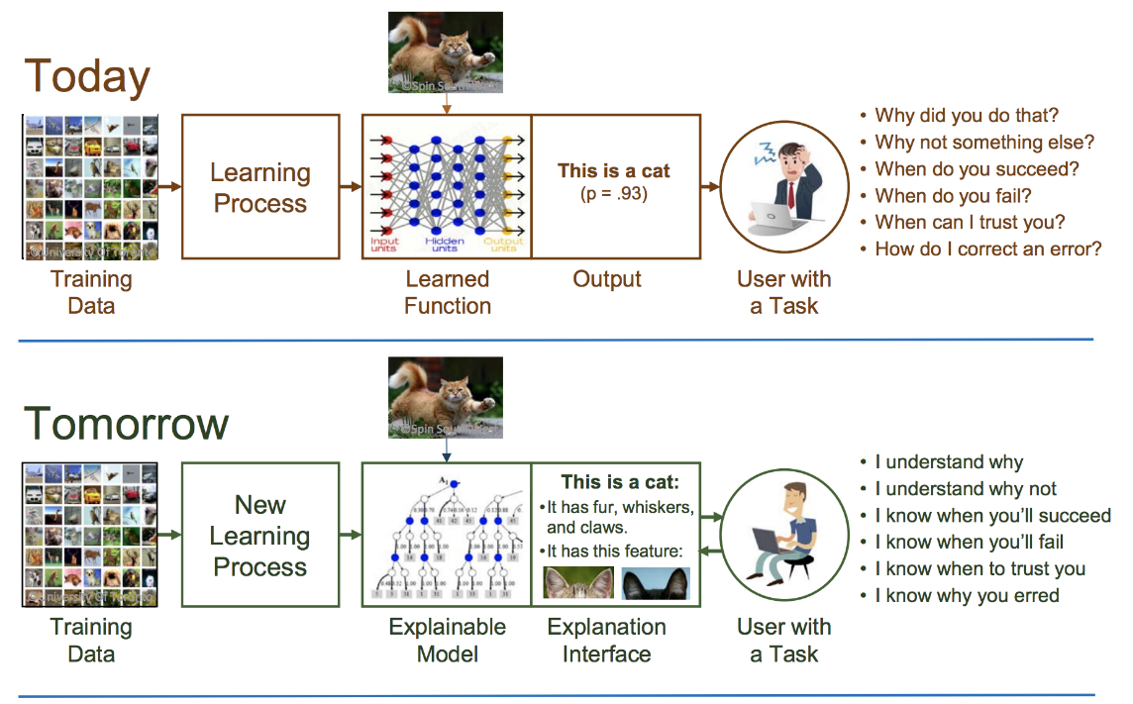
L’interprétabilité des résultats des réseaux de neurones est un champ actif de recherche
Il faut être un expert pour comprendre un résultat et ses implications.
But: Un système expert de nouvelle génération pourrait expliquer ses décisions.

Slide 36
Interprétabilité v.s. explicabilité

Slide 37
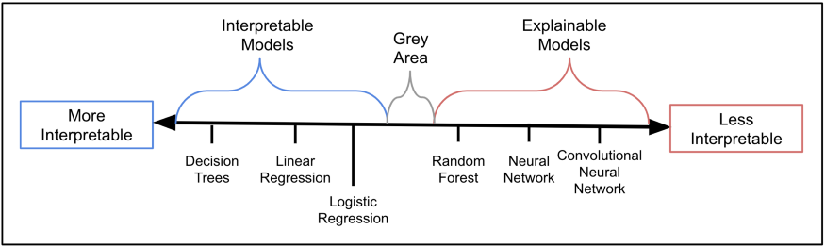
Différences entre les modèles interprétables et explicables
Un modèle interprétable est facile à comprendre pour un humain
Sa structure est simple et le nombre de paramètres est faible.
Un modèle explicable ne peut pas être compris exactement de façon simple, mais certaines stratégies permettent d'analyser les facteurs qui influencent ses prédictions.
Sa structure est complexe et le nombre de paramètres est élevé.

Slide 38
Quels sont les facteurs importants dans un modèle?
Les modèles interprétables permettent souvent d’identifier les facteurs importants
Régression linéaire
Régression logistique
Arbres décisionnels
Il existe des méthodes permettant d'expliquer les facteurs importants localement, i.e., pour une donnée particulière
LIME
SHAP
DeepLIFT

Slide 39
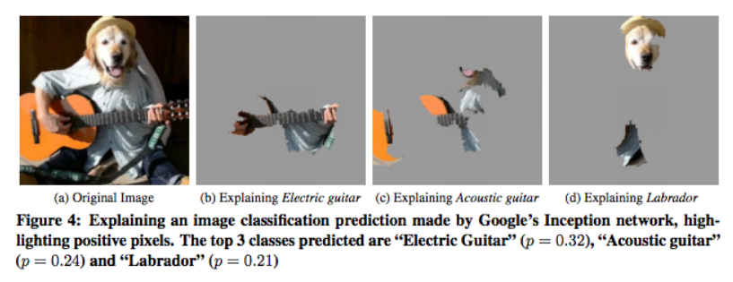
Exemple d’application de LIME pour des images

Slide 40
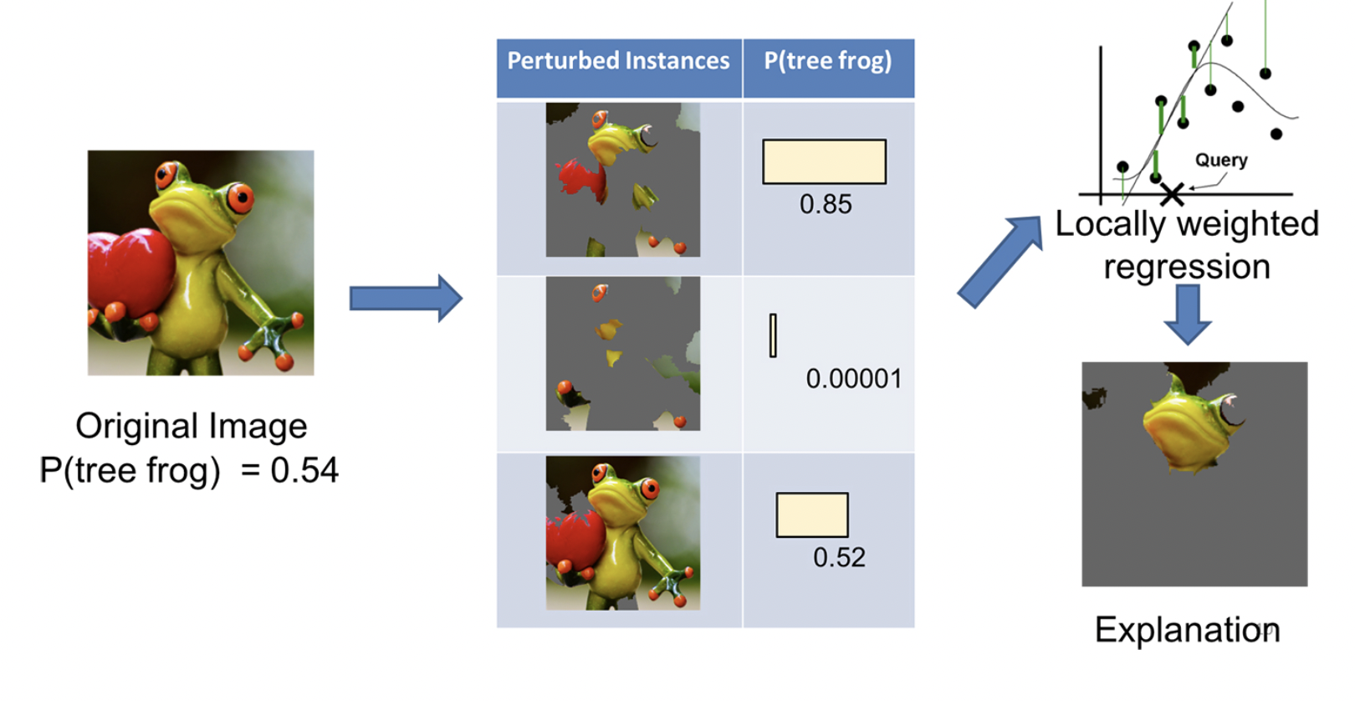
Exemple d’application de LIME pour des images
Pour l’image ci-dessus, LIME fait ceci
Masque dans l’image les zones où ces attributs ont un effet négligeable.
https://www.youtube.com/watch?v=hUnRCxnydCc

Slide 41
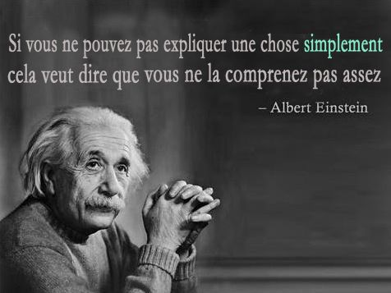
L’importance d’expliquer un modèle
C’est vrai en relativité, en mathématiques, en génomique, en biochimie, et aussi en apprentissage automatique.

Slide 42
Diagnostic des courbes d’entraînement

Slide 43

Le stéthoscope de l’AA: la courbe de la fonction de perte
Notes:
En particulier, nous allons nous intéresser à l'étude de la fonction de perte.

Slide 44
Qu’est-ce qui est le mieux pour un classifieur nouvellement entraîné?
Ces résultats basés sur deux chiffres sont difficiles à interpréter!
Cas A
Une précision en entraînement de 99%
Une précision en test de 80%
Cas B
Une précision en entraînement de 85%
Une précision en test de 83%
Cas C
Une précision en entraînement de 30%
Une précision en test de 25%
Cas D:
Une précision en entraînement de 85%
Une précision en test de 90%
Notes:
Commençons par une petite étude de cas selon vous quelle est la meilleure situation pour un classifieur fraîchement entrainé.
Est-ce le cas A pour la précision mon entrainement 99 % la précision test de 80 %..
Le cas B pour lequel la précision entraînement est de 85 % et la précision test de 80 %.
Ou le cas C pour lequel la précision en l'entraînement de 30 % et la précision en test est de 25 %.

Slide 45


Qu’est-ce qui est le mieux pour un classifieur nouvellement entraîné?
Ces résultats basés sur deux chiffres sont difficiles à interpréter!
Cas A
Une précision en entraînement de 99%
Une précision en test de 80%
Cas B
Une précision en entraînement de 85%
Une précision en test de 83%
Cas C
Une précision en entraînement de 30%
Une précision en test de 25%
Cas D:
Une précision en entraînement de 85%
Une précision en test de 90%
Surapprentissage
Optimal
Sous-apprentissage
???????
Notes:
Commençons par une petite étude de cas selon vous quelle est la meilleure situation pour un classifieur fraîchement entrainé.
Est-ce le cas A pour la précision mon entrainement 99 % la précision test de 80 %..
Le cas B pour lequel la précision entraînement est de 85 % et la précision test de 80 %.
Ou le cas C pour lequel la précision en l'entraînement de 30 % et la précision en test est de 25 %.

Slide 46
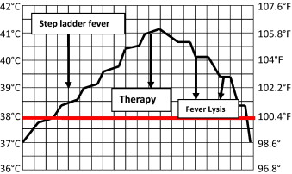
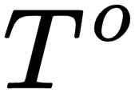
l’évolution de la température d’un patient est souvent aussi utile que sa température à un moment donné.
Il ne faut pas se contenter des performances finales d’un modèle pour décider s’il est bien entraîné; il faut aussi voir ses différentes ‘courbes de température’:
L’évolution de la fonction de perte
L’évolution de la métrique de performance
Time
Notes:
Pour un médecin, l'évolution de la température d'un patient est souvent aussi utile que sa température à un moment donné.
De la même manière, il ne faut pas se contenter des performances finales de modèles pour décider s' il est bien entraîné.
Il faut aussi regarder l'évolution de la fonction perte et des métriques de performance.

Slide 47
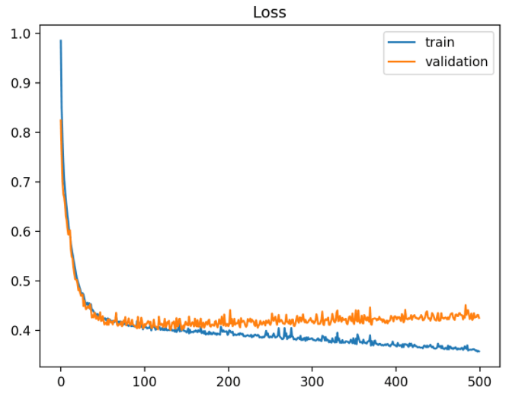
Courbe d'apprentissage: tracé de la performance d'apprentissage en fonction du temps.
Seuls les algorithmes qui apprennent de manière incrémentale ont une telle courbe.
— Train
— Test
Perte
Époques
Notes:
On peut par exemple s'intéresser à la courbe d'apprentissage c'est-à-dire au tracé de la performance d’apprentissage d’un modèle en fonction du temps.
Il est à noter que seuls les algorithmes qui apprennent de manière incrémentale ont une telle courbe.
Par exemple, les algorithmes qui sont entraînés à l'aide de la descente du gradient appartiennent à cette catégorie.

Slide 48

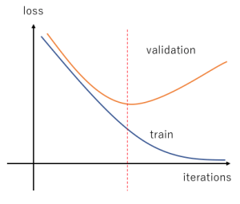
Courbes d'entraînement typiques de modèles ‘en santé’
Notes:
On peut maintenant étudier quelles sont les courbes d'entraînement typique des modèles qui sont dit en santé c'est-à-dire des modèles qui semblent être capables de résoudre la tâche demandée.

Slide 49
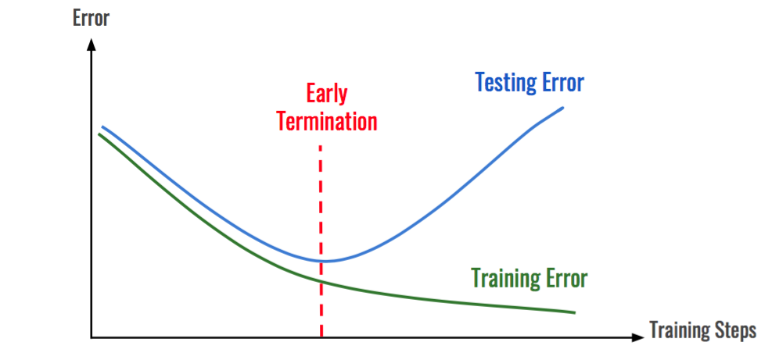
Évolution générale d’une fonction de perte
Sous-apprentissage
Surapprentissage
Un entraînement typique. Trois phases:
Modèle peu performant avec les deux ensembles de données, mais s’améliore lentement.
Meilleur compromis entre mémorisation et compréhension des données.
Le modèle mémorise les données d'entraînement, mais ne peut plus prédire correctement celles de test.
A
B
C
Fonction de perte
— Train
— Test
Itérations
Notes:
Généralement les fonctions de perte passe par 3 phases typique.
La 1re phase est la phase de sous apprentissage ou le modèle s'améliore lentement alors qu’il est peu performant avec les deux ensemble de données.
La seconde phase correspond au moment où la courbe de test commence à remonter. C'est le moment où l'on a le meilleur compromis entre mémorisation et compréhension des données.
Ensuite c'est la dernière phase, où le modèle continue d'être de plus en plus performant sur l'ensemble de test mais c'est parce qu'il mémorise d'entraînement, il ne peut non plus prédire correctement les données de test. On appelle ce moment le surapprentissage.
L'idée est donc de trouver ce moment entre sous-apprentissage et surapprentissage ou les performances du modèle sur les données de tests sont optimales.

Slide 50
Exemple de courbe de la fonction de perte pour un entraînement sans histoire
Sous
apprentissage
— Train
— Test
Surapprentissage
Perte
Époques
Notes:
Si on regarde un exemple concret on peut distinguer les trois faces que l'on vient d'identifier.
On commence par une phrase ou le modèle apprend à partir de données il est donc dans le régime de sous-apprentissage. Il faut donc continuer l'entraînement.
Ensuite on voit que la courbe de test se stabilise et se met doucement remonter. C'est le moment d'arrêter l'entraînement.
Si l'on continue à entraîner le modèle de la courbe d'entraînement continue de descendre point à l'opposé la course de test continue de doucement monter on est dans le régime de sur apprentissage.

Slide 51
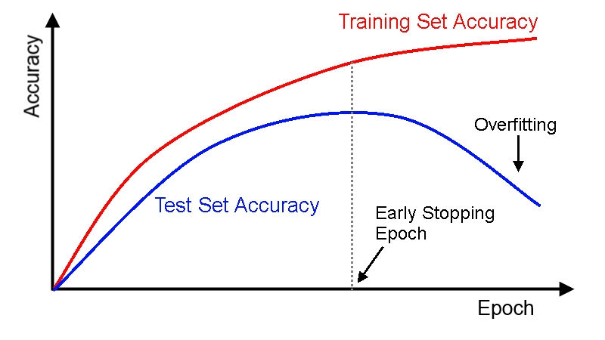
Évolution générale d’une métrique de performance
Sous-apprentissage
Surapprentissage
Il faut cesser l'entraînement lorsque le meilleur compromis est atteint entre la mémorisation et la compréhension des données.
C’est la méthode de l’arrêt prématuré (early stopping).
— Train
— Test
Métrique de performance
Arrêt
prématuré
Époques
Notes:
On vient de voir qu'il faut arrêter l'entraînement de manière prématurée afin d'éviter le surapprentissage. c'est la méthode de l'arrêt prématuré.

Slide 52
Différents symptômes et leurs solutions
Notes:
Nous allons maintenant voir différents symptômes d'un entraînement incomplet ainsi que la manière dont les traiter.

Slide 53
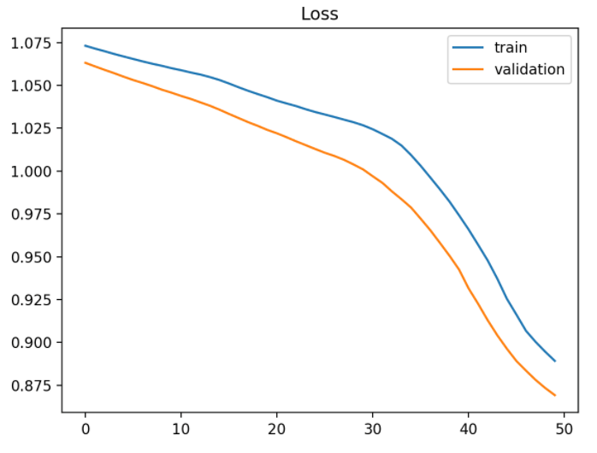
Entrainement trop court
— Validation
— Train
Perte
Validation
Arrêt prématuré
Perte
Train
Itérations
Itérations
Les courbes d'entraînement et de test ont un comportement similaire et des performances médiocres.
Solution: entraîner plus longtemps!
Notes:
Tout d'abord regardons le comportement des fonctions de pertes en début d’entraînement.
Si les courbes d'entraînement et de tests ont un comportement similaire, des performances médiocres, et on tendance à décroître alors il semble naturel de continuer l'entraînement.

Slide 54
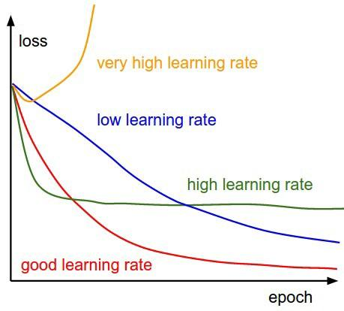
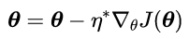
Taux d’apprentissage η mal ajusté
Dans l’algorithme de descente du gradient, les paramètres Ө d’un modèle sont mis à jour selon
où η est le taux d’apprentissage et J(Ө) est la fonction de perte.
Le taux d'apprentissage est un des hyperparamètres les plus importants lors de l’entraînement d’un modèle.
Perte J
η très grand
η faible
η grand
η optimal
Époques
Notes:
L'ajustement du taux d'apprentissage est une étape importante lors de l'entraînement d'un modèle.
Rappelons que dans l'algorithme de descente du gradient, les paramètres du modèle sont mis a jours en suivant une direction proportionnelle au gradient.
La constante qui multiplie la direction donnée par le gradient est le taux d'apprentissage eta.
La figure sur la droite résume les quatre grands types de comportement possible.
Si le paramètre état est trop petit alors l'entraînement va être trop lent et mener à des performances sous-optimales.
Si le paramètre état est trop grand alors l'entraînement va être rapide au début mais peut stagner rapidement. Dans certains cas l'entraînement peut même échouer.
C'est le cas de la cour de jaune qui correspond à une valeur de eta tres grande.
Il faut donc essayer de trouver la valeur optimale pour le taux d’apprentissage: c’est à dire ni trop grand ni trop petit.
$$
\boldsymbol{\theta}=\boldsymbol{\theta}-\eta^{*} \nabla_{\theta} J(\boldsymbol{\theta})
$$

Slide 55

Ensemble d'entraînement trop petit
Ensemble d'entraînement trop petit:
pas assez varié en termes de données.
Le modèle entraîné reconnaît peu de données de l’ensemble de test; Il ne peut faire de bonnes prédictions
Solutions:
Augmenter le nombre de données
Uniformiser les deux ensembles
Mélanger régulièrement les données d'entraînement afin d’éviter des erreurs périodiques.
— Train
— Validation
Perte
Itérations
Notes:
Un ensemble d'entraînement trop petit n’est pas assez varié en termes de données.
Par conséquent, le modèle entraîné reconnaît peu de données de l’ensemble de test et ne peut faire de bonnes prédictions
Il existe plusieurs moyens de contourner ce problème. On peut essayer d'augmenter le nombre de données, uniformiser les ensembles de test et d'entraînement ou mélanger régulièrement les données d'entraînement afin d’éviter des erreurs périodiques signalées par une étoile sur le graphique.

Slide 56

Ensembles d'entraînement et de test trop différents
Le modèle entraîné reconnaît peu de données dans l’ensemble de test;
Il ne peut faire de bonnes prédictions.
Exemple: L’ensemble d'entraînement contient de vieilles données et celui de test, de nouvelles données.
Solutions:
Uniformiser les jeux de données avant de les séparer en deux ensembles d'entraînement et de test.
— Train
— Validation
Perte
Époques
Notes:
Parfois les ensembles d'entraînement et de tests peuvent être trop différents.
Une conséquence de ce fait est que le modèle entraîné n'est pas capable d'efficacement traiter les données de l'ensemble de tests.
Par exemple l'entraînement peut être associé à des données beaucoup plus anciennes que l'ensemble de tests.
Une manière de contourner ce problème et de mélanger les données avant de les séparer en ensemble d’entraînement, de test et validation.

Slide 57

Ensemble de test trop petit
— Train
— Validation
Les statistiques basées sur un ensemble de test trop petit sont bruitées.
Les deux ensembles risquent d’être stratifiés différemment.
Solutions:
Augmenter le nombre de données
Uniformiser les deux ensembles
Perte
Époques
Notes:
Lorsque l'ensemble de test est trop petit la certitude sur la perte sur l’ensemble de test est trop grande
Ainsi ses performances peuvent beaucoup osciller et il peut être difficile de déterminer si le modèle s’améliore.
Une fois encore la solution est d'augmenter le nombre de données ou d'uniformiser les ensemble de test et d'entraînement.

Slide 58

Ensemble de test trop facile
Il arrive que l’ensemble de test contient les données les plus fréquentes.
Elles sont faciles à traiter par le modèle et peu d’erreurs sont observées.
Les performances en test sont meilleures que celles en entraînement!
Solutions:
Augmenter le nombre de données
Uniformiser les deux ensembles
— Train
— Validation
Perte
Époques
Notes:
Finalement l'ensemble de test peut-être trop facile.
Cela peut arriver si l'ensemble de test contient par exemple des données plus fréquentes.
Cela se caractérise par des performances en test qui sont meilleures que celles en entraînement.
Le problème est que les performances de test ne rendent pas compte de la vraie efficacité du modèle.
Encore une fois, on va vouloir augmenter le nombre de données ou uniformiser les deux ensemble.
Cela conclut notre capsule sur les diagnostics des courbes d'entraînement.
Dans la prochaine capsule nous allons voir comment optimiser notre modèle d’apprentissage automatique.

Slide 59


Questions:

Slide 60
Questions:

Slide 61


Slide 63


Slide 65


Slide 67
Choisir entre la métrique ou la fonction perte
Notes:
Lors de ce diagnostic des courbes d'entraînement, il est critique de se focaliser sur la métrique la plus pertinente.

Slide 68

Doit-on se fier à la courbe de perte ou à celle de la métrique de performance pour décider quand s’arrêter?
Fonction de perte:
ne capture pas toujours ce qui est le plus important.
fonction dérivable qui a un comportement “similaire” à la métrique.
ne sert qu’à l’optimisation.
Métrique de performance:
définit au mieux les performances du modèle.
dépend de la manière dont on a l'intention d’utiliser le modèle.
Perte
— Train
— Validation
Exactitude
Époques
Notes:
Parfois la fonction de perte de capture pas ce qui est le plus important dans le modèle.
En effet la fonction de perte est simplement une fonction dérivable avec un comportement similaire à la métrique de performance mais elle qui ne sert qu'à l'optimisation.
Il peut donc être préférable de choisir une métrique de performance à surveiller qui définit au mieux les performances du modèle.
Cette notion de performance va dépendre de la manière dont l'intention de l'utiliser.
Cette métrique de performance est vraiment importante puisqu'elle correspond à l'utilisation concrète que l'on veut faire du modèle.
Par exemple dans l'illustration représenté a droite. On peut choisir de s'intéresser à l'exactitude plutôt qu’a la fonction de perte pour décider de quand s’arrêter.
Bien que dans cet exemple cela correspond sensiblement au même mon nom dans certains cas suivre l'exactitude pourrait nous indiquer que l'entraînement doit être arreté beaucoup plus tôt ou plus tard.

Slide 69
Les métriques de performance

Slide 70
Qu’est ce qu’une métrique de performance ?
Une façon de quantifier la performance d’un modèle d’apprentissage automatique.
Remarque : fonction de perte ≠ métrique de performance
La fonction de perte est utilisée lors d’un entraînement.
La métrique de performance est utilisée à la fin pour évaluer le modèle final.

Slide 71

Différentes métriques
Régression
R-carré
R-carré ajusté
MAE
MSE
RMSE
…
Classification
Exactitude
Précision
Sensibilité
Spécificité
ROC/AUC
…

Slide 72
Régression

Slide 73

Coefficient de détermination R-carré
Il quantifie la proximité des données au modèle ajusté.
Plus la valeur R² est grande et s’approche 1, plus le modèle explique la variabilité des données.
Notes:
Équation:
$$
R^{2}=\frac{\text { Variance expliquée par le modèle }}{\text { Variance des données }}
$$

Slide 74


Coefficient de détermination R-carré
Méthode de calcul:
Exemple pour un modèle linéaire
Notes:
R^2=\frac{SSR}{SST}=\frac{\sum_{t=1}^{N}{({\hat{y}}^{(t)}-\bar{y})}^2}{\sum_{t=1}^{N}{(y^{(t)}-\bar{y})}^2}

Slide 75


Exemples
où R est le coefficient de corrélation entre deux séries de données.
Plus R-carré est grand, meilleure est l’adéquation entre
Les prédictions d’un modèle et des observations
Notes:
$$
\begin{align*}
R &\in [-1,1], \\
R^{2} &\in [0,1]
\end{align*}
$$

Slide 76



R-carré ajusté
N.B. Le R-carré tend à surévaluer la qualité de la régression linéaire.
Le R-carré ajusté pénalise pour l’ajout de caractéristiques x supplémentaires qui n’améliorent pas un modèle.
N: Nombre de données
p: Nombre de paramètres d’un modèle
Notes:
$$
\begin{align*}
R^{2} &=1-\frac{S S E}{S S T} \\
R_{ajusté}^{2} &=1-\left(\frac{N-1}{N-p}\right) \frac{S S E}{S S T}
\end{align*}
$$
$$
R_{\text {ajusté }}^{2} \leq R^{2}
$$

Slide 77

Erreur quadratique moyenne (MSE)
MSE pour Mean Squared Error.
C’est la variance des erreurs du modèle.
Elle est sensible aux écarts importants entre les prévisions d’un modèle et les observations.
Erreur résiduelle
Notes:
MSE=\frac{1}{N}\sum_{t=1}^{N}\left(y^{\left(t\right)}-{\hat{y}}^{\left(t\right)}\right)^2

Slide 78

Racine carrée de l’erreur quadratique moyenne (RMSE)
RMSE pour Root Mean Squared Error.
C’est l’écart-type des erreurs du modèle.
Elle est sensible aux écarts importants entre les prévisions d’un modèle et les observations.
Erreur résiduelle
Notes:
$$R M S E=\sqrt{\frac{1}{N} \sum_{t=1}^{N}\left(y^{(t)}-\hat{y}^{(t)}\right)^{2}}$$

Slide 79


L’erreur absolue moyenne (MAE)
MAE pour Mean Absolute Error.
Elle est robuste aux écarts importants entre les prévisions d’un modèle et les observations.
Raison: la valeur absolue de l’erreur résiduelle a un effet moindre sur la MAE que le carré de l’erreur sur la MSE et la RMSE.
Erreur résiduelle
Notes:
MAE=\frac{1}{N}\sum_{t=1}^{N}\left|y^{\left(t\right)}-{\hat{y}}^{\left(t\right)}\right|

Slide 80
Quelle métrique choisir ?
Généralement, on rapporte le R-carré et une mesure d’erreur, par ex. la RMSE.
Le R-carré exprime le pourcentage de la variance dans les données qui est expliquée par un modèle.
La RMSE donne l’écart-type des erreurs de prédiction du modèle.

Slide 81
Classification

Slide 82





Matrice de confusion
Matrice de confusion : explication des erreurs effectuées lors d’une classification binaire.
Ce n’est pas une métrique; elle aide à calculer plusieurs métriques.
 |  | Classe prédite
 |  | Positif | Négatif
Vraie classe | Positif | Vrais positifs (VP) | Faux négatifs (FN)
 | Négatif | Faux positifs (FP) | Vrais négatifs (VN)
Nombre de bonnes classifications: VP+VN
Nombre d'erreurs: FN+FP
Notes:
$(\hat{Y}=1)$
$(\hat{Y}=0)$
$(Y=1)$
$(Y=0)$

Slide 83


Exemple de matrice de confusion pour des sujets atteints de la Covid-19
On suppose que 80% des sujets allant se faire tester sont atteints de la maladie.
Les chiffres sont ramenés à une population de 100 individus.
Matrice de confusion correspondante

Slide 84

Exactitude (Accuracy)
C’est la métrique la plus simple et la plus intuitive de toutes.
Elle indique la fraction de bonnes prédictions, parmi toutes les prédictions effectuées.
Exemple: parmi les 100 personnes testées, 75 ont reçu un diagnostic correct.
Notes:
$$
\begin{align*}
\text { Exactitude } &= \frac{\text{Nombre de bonnes classifications}}{\text{Nombre total d'exemples}} \\
&= \frac{56+19}{56+19+1+24} \\
&= 75\%
\end{align*}
$$

Slide 85

Exactitude (Accuracy)
Pour certaines maladies rares, il arrive qu’on mesure un exactitude de l’ordre de 95%.
Est-ce réellement une bonne performance en détection ?

Slide 86
Exactitude (Accuracy)
Pour certaines maladies rares, il arrive qu’on mesure un exactitude de l’ordre de 95%.
Est-ce réellement une bonne performance en détection ?
Dans le cas de données non-équilibrées, l’exactitude n’est pas une métrique utile.
Exemple pour une maladie rare
1000 sujets testés: 950 sains et 50 malades
Un test trivial, qui indique toujours un sujet sain, a raison 950 fois sur 1000, soit une exactitude de 95%!

Slide 87


Rappel (Recall)
Rappel (ou sensibilité) : Probabilité d’une prévision positive pour un cas positif.
En médecine, ça correspond à la probabilité d’identifier les patients malades.
Exemple: 80 personnes ayant la Covid-19 ont été testées et 56 ont reçu un diagnostic positif.
Notes:
$$
\begin{align*}
\text { Rappel } &= \frac{VP}{VP+FN} \\
&= \frac{56}{56+24} \\
&= 70\%
\end{align*}
$$

Slide 88


Précision
Précision : Probabilité d’une prévision positive parmi les points que l’on a prédits positifs.
En médecine, ça correspond à la probabilité que les patients diagnostiqués comme étant malades le soient véritablement.
Exemple: 57 personnes ont reçu un diagnostic positif à la Covid-19 alors que seulement 56 l’avaient.
Notes:
$$
\begin{align*}
\text { Précision } &= \frac{VP}{VP+FP} \\
&= \frac{56}{56+1} \\
&= 98\%
\end{align*}
$$

Slide 89
Précision ou Rappel; lequel choisir?
Cela dépend des besoins de l’enquêteur :
On veut minimiser les faux positifs => Précision
Exemple: circuits intégrés faussement identifiés comme défectueux sur une chaîne de montage.
On veut minimiser les faux négatifs=> Rappel
Exemple: patients atteints de cancers non détectés.

Slide 90

Spécificité
Spécificité : Probabilité d’une prévision négative pour un cas négatif.
En médecine, ça correspond à la probabilité de ne pas identifier comme malades les patients non malades.
Exemple: 20 personnes n’ayant pas la Covid-19 ont été testées et 19 ont reçu un diagnostic négatif.
Notes:
$$
\begin{align*}
\text { Spécificité } &= \frac{VN}{VN+FP} \\
&= \frac{19}{19+1} \\
&= 95\%
\end{align*}
$$

Slide 91



Taux de vrais et de faux positifs
Taux de vrais positifs (True Positive Rate). C’est la même chose que la sensibilité ou le rappel.
Taux de faux positifs (False Positive Rate).
70%
Notes:
$$
\begin{align*}
\text { TVP } &= \frac{VP}{VP+FN} \\
&= \frac{56}{56+24} \\
&= 80\%
\end{align*}
$$
$$
\begin{align*}
\text { TFP } &= \frac{FP}{FP+VN} \\
&= \frac{1}{1+19} \\
&= 5\%
\end{align*}
$$

Slide 92

Résumé des principales métriques d’intérêt

Slide 93
Les métriques de classification basées sur l’aire sous une courbe

Slide 94

Si on a un modèle donnant la probabilité d'appartenir à une classe d'intérêt, on peut ajuster le seuil et classer nos données.
Chaque seuil mène à une matrice de confusion.
Pour chacune, on calcule des métriques.
On peut visualiser l'effet de chaque seuil à l'aide de graphiques affichant les métriques.
L’aire sous la courbe (Area Under Curve ou AUC) est une nouvelle métrique!
Seuil de probabilité
Notes:
$$P\left(Y_{k}=1 \mid \mathbf{x}\right)>t \Rightarrow \hat{Y}_{k}=1$$
$$
t \in[0,1]
$$

Slide 95

La courbe Précision-Rappel
Le classifieur avec la plus grande aire sous la courbe est le meilleur.
Classifieur idéal:
Précision=1
Rappel=1

Slide 96

La courbe ROC
ROC: Receiver Operating Characteristic
L’AUC représente la probabilité qu’un positif vs un négatif soit départagé correctement.
Le classifieur avec la plus grande aire sous la courbe est le meilleur.
Cette métrique est la plus utilisée lors de débalancement des classes.

Slide 97
F1 score
- Le score F1 calcule un compromis entre precision et rappel

Slide 98
One last time…

Slide 99

Exemple de matrice de confusion pour des sujets atteints du cancer de la poitrine
Le test a une sensibilité et une spécificité de ~90% (source: 3Blue1Brown)

Slide 100
Exemple de matrice de confusion pour des sujets atteints du cancer du sein
Le test a une sensibilité et une spécificité de ~90%
Question:
Je n’ai aucun symptômes, si j’obtiens un résultat positif, quelle est la probabilité que j’aie un cancer du sein?
100%
90%
50%
10%
0%

Slide 101
Exemple de matrice de confusion pour des sujets atteints du cancer du sein
Le test a une sensibilité et une spécificité de ~90%
Question:
Une femme de 50ans avec aucun symptômes, participe à un test de routine et obtiens un résultat positif, quelle est la probabilité qu’elle ait un cancer du sein?
100%
90%
50%
10%
0%

Slide 102
Exemple de matrice de confusion pour des sujets atteints du cancer du sein
Le test a une sensibilité et une spécificité de ~90%
Question:
Une femme de 50ans avec aucun symptômes, participe à un test de routine et obtiens un résultat positif, quelle est la probabilité qu’elle ait un cancer du sein?
100%
90%
50%
10%
0%

Slide 103

Exemple de matrice de confusion pour des sujets atteints du cancer du sein
Le test a une sensibilité et une spécificité de ~90%

Slide 104
Un test détermine si tu est positif ou non
Un test détermine la probabilité d’être positif

Slide 105
Un test détermine si tu est positif ou non
Un test détermine la probabilité d’être positif
Un test met à jour la probabilité d’être positif

Slide 106
Plus de détails sur cet exemple et sur les tests statistiques dans les prochains cours.

